Slide 2
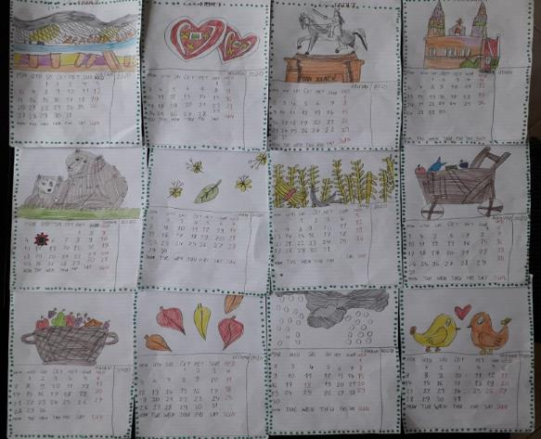
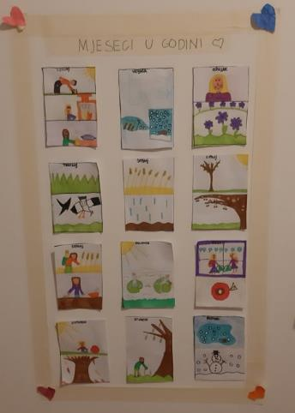
Iva, Zagreb
Mia, Zadar

Slide 3
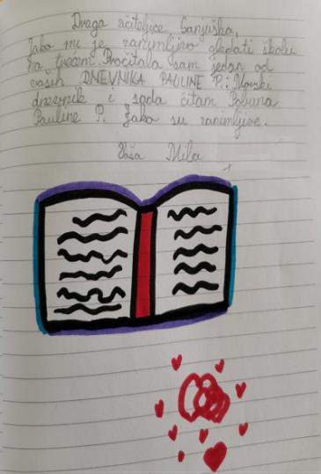
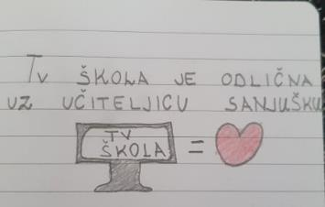
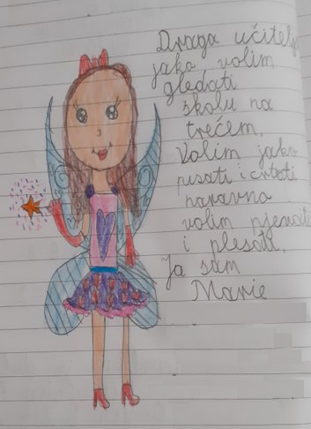
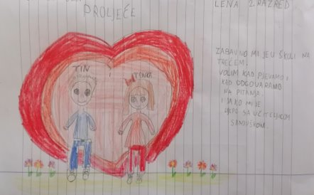
Lucija
Mila
Lena
Marie, Osijek

Slide 4
Draga učiteljice Sanjuška,
jako volim učiti s Vama jer se zabavljamo i puno toga naučimo. Veliki pozdrav iz Splita šalje Vam Loris!
Draga učiteljice Sanjuška!​
Jako mi je drago što možemo pratiti nastavu za 2.razred uz Vas. Vi ste jako pametni, dobri i pristojni. Jako ste dobra učiteljica!​
Noa, Zagreb
Učiteljice Sanjuška,
meni je zabavno učiti s Vama. Svaki dan nešto pročitam, učim množenje i dijeljenje. Vi ste učiteljice najbolji!! Voli Vas Vaša učenica Iva iz Trenkova.
Vi ste super učiteljica. Voljela bih da sam u Vašem razredu bar na
jedan dan. Vidim i znam da je posao učiteljice jako važan posao.
Pratim TV Školu svaki, svaki dan. Prvi dan sam pjevala i plesala uz pjesmu koja se zove ''Kad sisretan''. ​
Vaša Karla
Poštovana učiteljice Sanjuška,
želim Vam reći da jako volim čitati vaše knjige. Najsmješnije mi je bilo pročitati kad je netko napisao da ste htjeli baciti tipkovnicu kroz prozor u Paulini P. Samo da znate da ja u slobodno vrijeme najviše volim čitati. Pozdravlja Vas Vaša Iris Aurora

Slide 5
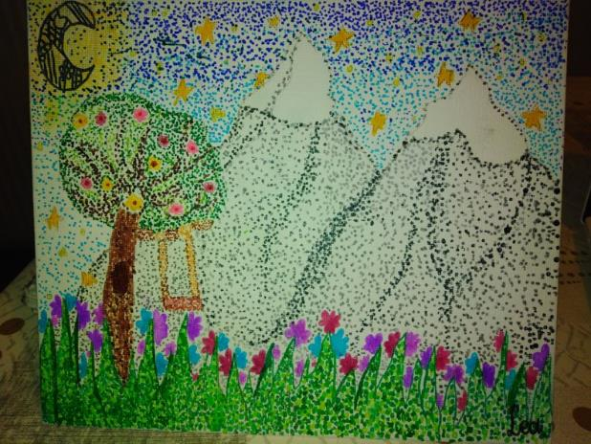
Proljetna priča​
Tata i ja smo šetali šumom u tišini. Uživala sam u mirisu šume. Promatrala sam cvijeće uz puteljak. Ugledala sam pčelicu. Pozdravile smo se. Vidjela sam i malog puža. Začula sam cvrkut ptica. Podignula sam glavu uvis i ugledala gnijezdo u kojem su bili mali ptići. Uzviknula sam: ''Tata, pogledaj gore! Nisu li preslatki? ‘’ ​
''Divni su, kao i ti, moj mali ptiću'', rekao je tata.​ Zagrlio me i krenuli smo sretno kući. ​
Lucija, Zagreb
Lea iz Osijeka je učila uz brata koji ide u 3.razred​

Slide 6
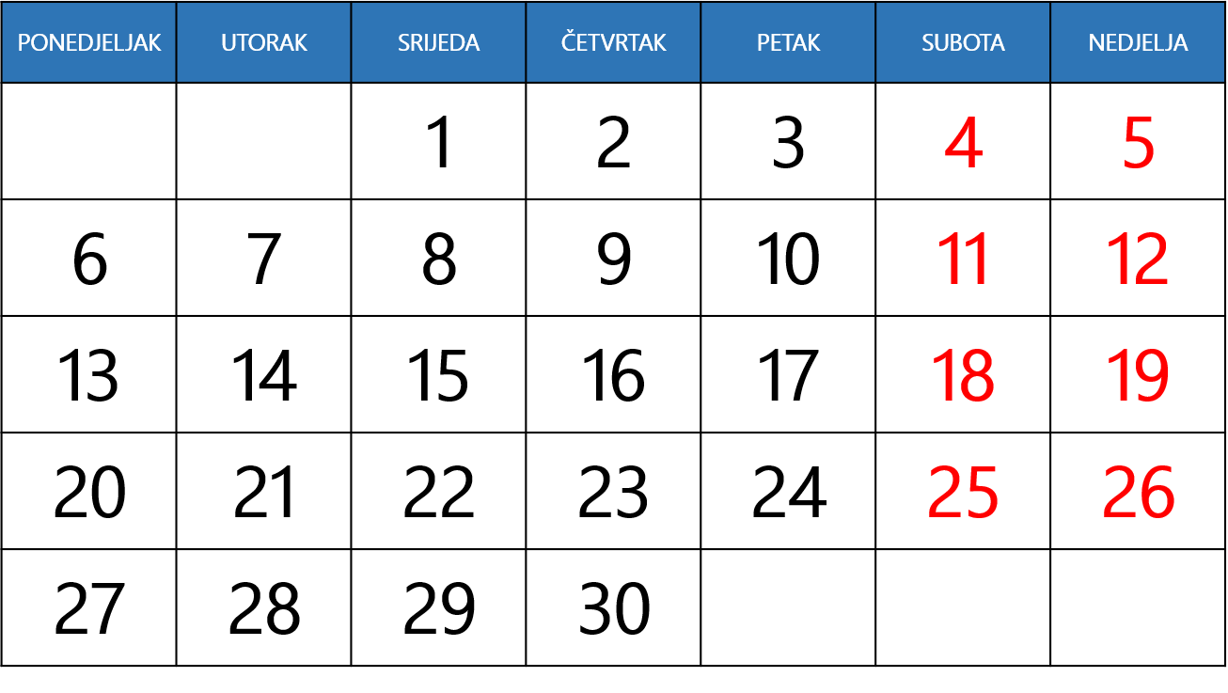
TRAVANJ 2020.

Slide 7
Danas:
- množimo brojem 4
- razlikujemo književni i mjesni govor
- razlikujemo narječja
- uočavamo odnose boja i crta

Slide 8
Množenje brojem 4

Slide 9
4, 8, 12, ____, 20, 24, ____, 32, 36, ____
16
28
40

Slide 10
∙ | 1 | 2 | 3 | 4 | 5 | 6 | 7 | 8 | 9 | 10
4
4
8
12
20
40

Slide 11
Kako bismo otkrili koliko je 4 ∙ 4 ?
4 + 4 + 4 + 4 = 16 , dakle 4 ∙ 4 = 16
Kako bismo otkrili koliko je 6 ∙ 4 ?
4 + 4 + 4 + 4 + 4 + 4 = 24, dakle 6 ∙ 4 = 24

Slide 12
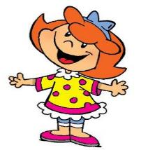
∙ | 1 | 2 | 3 | 4 | 5 | 6 | 7 | 8 | 9 | 10
4 | 4 | 8 | 12 |  | 20 |  |  |  |  | 40
16
24
28
32
36

Slide 13
UPAMTI!
∙ | 1 | 2 | 3 | 4 | 5 | 6 | 7 | 8 | 9 | 10
4 | 4 | 8 | 12 | 16 | 20 | 24 | 28 | 32 | 36 | 40
Notes:
Tablica množenja brojem 4.

Slide 14
Baka je poslala Tina i Tonku u kokošinjac pokupiti jaja.
U kokošinjcu je 7 kokoši. Svaka kokoš snijela je 4 jaja.
Koliko će jaja Tin i Tonka pokupiti?
Račun: 7 ∙ 4 = 28
Odgovor: Tin i Tonka pokupit će 28 jaja.

Slide 15
Množenje brojem 4

Slide 16
Mjesni govor

Slide 17
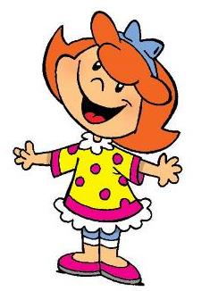
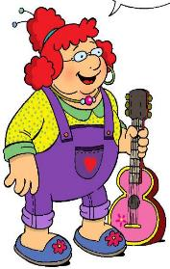
Prljave su ti ruke!
Zmazane su ti ruke!
Šporke su ti ruke!

Slide 18
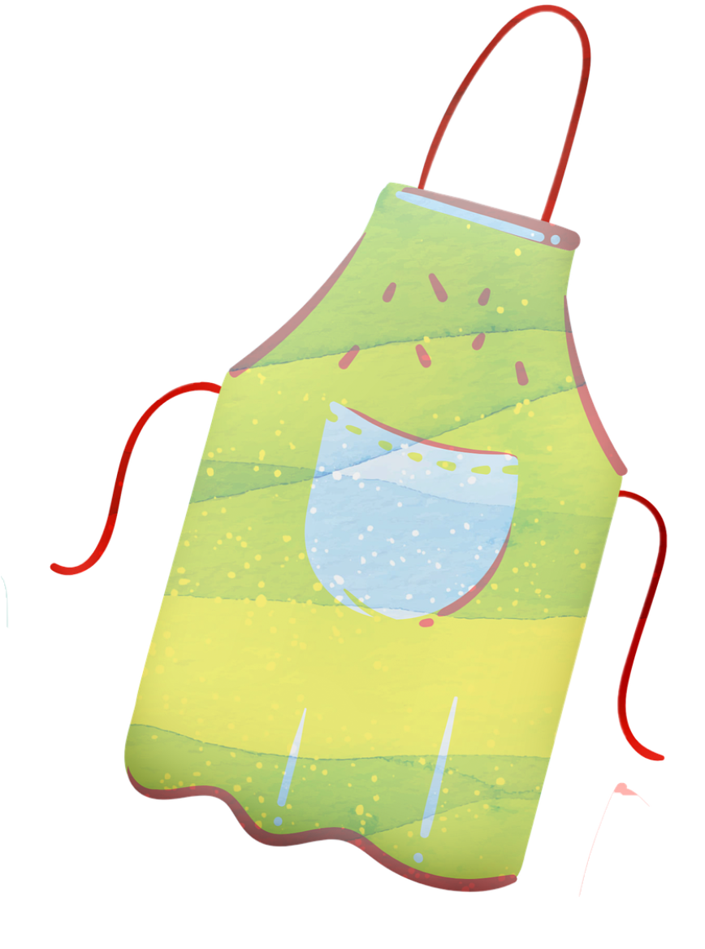
PREGAČA
ŠIRCL
TRAVERŠA

Slide 19
Razlikujemo zato tri hrvatska narječja:
ŠTO? | KAJ? | ČA?
štokavsko | kajkavsko | čakavsko
dijete | dete | dite
lijepo | lepo | lipo
mlijeko | mleko | mliko
ŠTOKAVSKO
KAJKAVSKO
ČAKAVSKO
Notes:
Povećat tablicu kako bi se vidio sadržaj u tablici

Slide 20
Različiti odnosi boja i crta

Slide 21
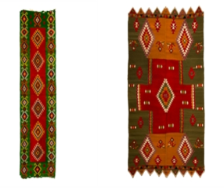
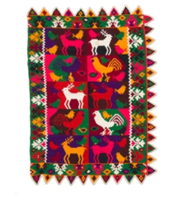
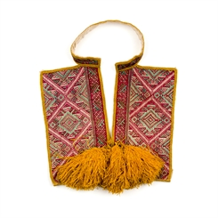
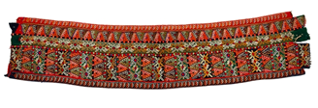
Kistanje
Konavle
Dalmacija
Slavonija
Slavonija
Izvor fotografija
http://www.emz.hr/Zbirke/Organizacija%20zbirki/Zbirka%20prostirki%20i%20prekriva%C4%8Da
Notes:
Veći tehip je Slavonija , manja je Makarska,
Prebaci sve tri slike na jedan slajd

Slide 22
Promotri boje? Koje boje vidiš?
Promotri crte. Kakve crte prepoznaješ?
Kako su raspoređene
crte i boje?
Pogledaj prostor između crta.

Slide 23
Zadatak:
Danas ćete uzeti flomastere i papir glatke površine.
Poigrat ćete se crtama i bojama na svoj način.
Naslikat ćete jaja na kojima ćete prikazati različite odnose boja i crta.
Budite maštoviti i stvarajte.

Slide 24
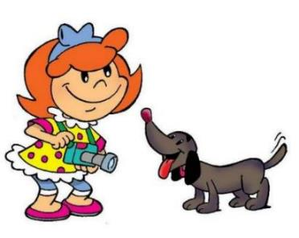
Domaća zadaća:
vježbajte množenje brojem 4
čitajte svojim ukućanima.
Izvor fotografija: Školska knjiga Pixabay

Slide 25
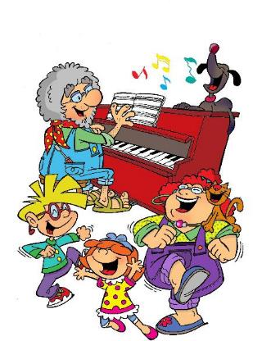
Lijepo i dobro:
saznajte još neke mjesne izraze i napravite mali rječnik svog zavičajnog govora
doznajte kako se može obojiti jaje na prirodan način.

Slide 26
skolanatrecem2@hrt.hr
Škola na Trećem

Slide 27
Publikacija je izrađena u sklopu projekta „Podrška provedbi Cjelovite kurikularne reforme” koji sufinancira Europska unija iz Europskog socijalnog fonda. Nositelj projekta je Ministarstvo znanosti i obrazovanja. Za sadržaj ove publikacije odgovorno je isključivo Ministarstvo znanosti i obrazovanja, publikacija ni na koji način ne odražava mišljenje Europske unije.
Notes:
Obavezan predzadnji slajd, na njemu ništa ne mijenjate!

Slide 28
skolazazivot.hr
kurikulum@mzo.hr
Notes:
Obavezni zadnji slajd, stoji otvoren na kraju prezentacije, za vrijeme pitanja
Na njemu ništa ne mijenjate

Slide 29
